Slide 1

Читать, владеть, творить!
ГАПОУ НСО «НОВОСИБИРСКИЙ ОБЛАСТНОЙ КОЛЛЕДЖ КУЛЬТУРЫ И ИСКУССТВ»
БИБЛИОТЕЧНО-ИНФОРМАЦИОННОЕ ОТДЕЛЕНИЕ
НОВОСИБИРСК 2026

Slide 2
Дорогой читатель
Электронная библиографическая выставка «Читать, владеть, творить!» посвящена Всемирному дню книги и авторскому праву.
Выставка включает два тематических раздела.
Первый раздел «Книга и закон» посвящён истории книги — от древних форм письменности до современного книгоиздания, его традиций и технологических достижений.
Второй раздел «От пергамента к пикселям» раскрывает вопросы авторского права, знакомя с принципами защиты интеллектуальной собственности, нормами цитирования и проблемой плагиата, особенно актуальной в цифровую эпоху.
Выставка адресована пользователям старше 12 лет и будет полезна всем, кто стремится к осознанному и ответственному отношению к книге и результатам интеллектуального труда.

Slide 3
Книга и закон и
От пергамента к пикселям

Slide 4
Книга и закон

Slide 5

Бойкова О. Ф.
Библиотечная практика и авторское право: Научно-практическое пособие. – Москва : Либерея, 2004. - 120 с. - ISBN 5-85129-175-3. – Текст : непосредственный.
Бойкова Ольга Феоктистовна, кандидат педагогических наук, ведущий научный сотрудник НИО библиотековедения РГБ, специалист в области правового регулирования деятельности библиотек. Автор 150 научных публикаций.
В книге «Библиотечная практика и авторское право» рассматриваются актуальные вопросы использования Закона РФ "Об авторском праве и смежных правах" в практической работе библиотек. Выделяются следующие аспекты: отнесение к объектам авторского права библиотечно-информационных документов; признание авторами сотрудников библиотек, составляющих эти документы; предоставление библиотекам преимуществ в свободном использовании документов; проблемы авторского права, возникающие при создании и функционировании документных фондов, в том числе аудиовизуальных материалов, диссертаций и авторефератов диссертаций. Особое внимание уделяется формированию электронных библиотек, баз данных и электронных каталогов. В качестве справочного материала приводятся тексты законодательных актов по авторскому праву.

Slide 6

Жуков Евгений Александрович Проблемы регулирования деятельности публичных библиотек в сфере авторского права // Библиосфера. 2015. №4. URL: https://cyberleninka.ru/article/n/problemy-regulirovaniya-deyatelnosti-publichnyh-bibliotek-v-sfere-avtorskogo-prava (дата обращения: 15.04.2026).
Жуков Евгений Александрович - старший преподаватель кафедры гражданского права и процесса.
Рассматриваются проблемы правового регулирования деятельности публичных библиотек, связанные с необходимостью соблюдения авторских прав. Основное внимание уделено анализу ограничений и исключений авторского права в пользу публичных библиотек.

Slide 7

Маркеев Александр Иванович О праве библиотек на использование объектов авторских прав в цифровой форме // Библиосфера. 2012. №3. URL: https://cyberleninka.ru/article/n/o-prave-bibliotek-na-ispolzovanie-obektov-avtorskih-prav-v-tsifrovoy-forme (дата обращения: 15.04.2026).
Александр Иванович Маркеев - кандидат юридических наук, доцент кафедры правовых и социальных наук.
Анализируется правовая сторона возможности извлечения пользы из объектов авторских прав, составляющих фонды библиотек.

Slide 8

Чепелева Л.Е
Библиотека и информационное право: Учебное пособие / Л.Е. Чепелева. - Москва: Литера, 2014. - 176 с. - ISBN 978-5-91670-139-5. – Текст : непосредственный.
Чепелева Людмила Евгеньевна - доцент кафедры библиотечно-информационных ресурсов, кандидат педагогических наук, с ученым званием «доцент».
В книге Людмилы Евгеньевны комплексно, с единых позиций, соответствующих методологии системного подхода, рассмотрены основные вопросы правового регулирования информационных отношений и роль библиотек в реализации законодательства об информации, информационных технологиях и о защите информации. Учтены современный уровень развития правовой науки, библиотечной теории и практики, последние нормативно-правовые документы в информационной сфере, разработки в виде концепций, программ и проектов правового регулирования информационной деятельности в стране и отдельных регионах. Издание ориентировано на систему подготовки, переподготовки и повышения квалификации кадров работников культуры, оно будет полезно также для руководителей библиотечно-информационных учреждений разного статуса.

Slide 9

Энциклопедия книжного дела / Ю.Ф. Майсурадзе, А.Э. Мильчин, Э.П. Гаврилов и др. - Москва: Юристъ, 1998. - 536 с. - (Книжное дело). - ISBN 5-7975-0037-X (в пер.). – Текст : непосредственный.
Юрий Фёдорович Майсурадзе -автор и соавтор ряда работ в сфере книжного дела.
Энциклопедия книжного дела содержит примерно 300 оригинальных статей, посвященных всем вопросам издательского дела, книжного маркетинга и современным основам зарубежного книжного бизнеса. Издается впервые.
Адресована специалистам издательств, редакционно-издательских отделов, авторам, научным работникам и преподавателям, в чьей сфере деятельности находятся творческие, организационно-производственные, правовые и книготорговые вопросы книжного дела, а также студентам высших и средних учебных заведений, специализирующимся по издательскому и книготорговому делу. Особенно полезной может оказаться для тех, кто впервые пришел в издательский бизнес и желает познакомиться с отдельными сторонами современной российской рыночной издательской практики либо приобрести квалификацию по всем или нескольким издательским функциям.

Slide 10
От пергамента к пикселям

Slide 11
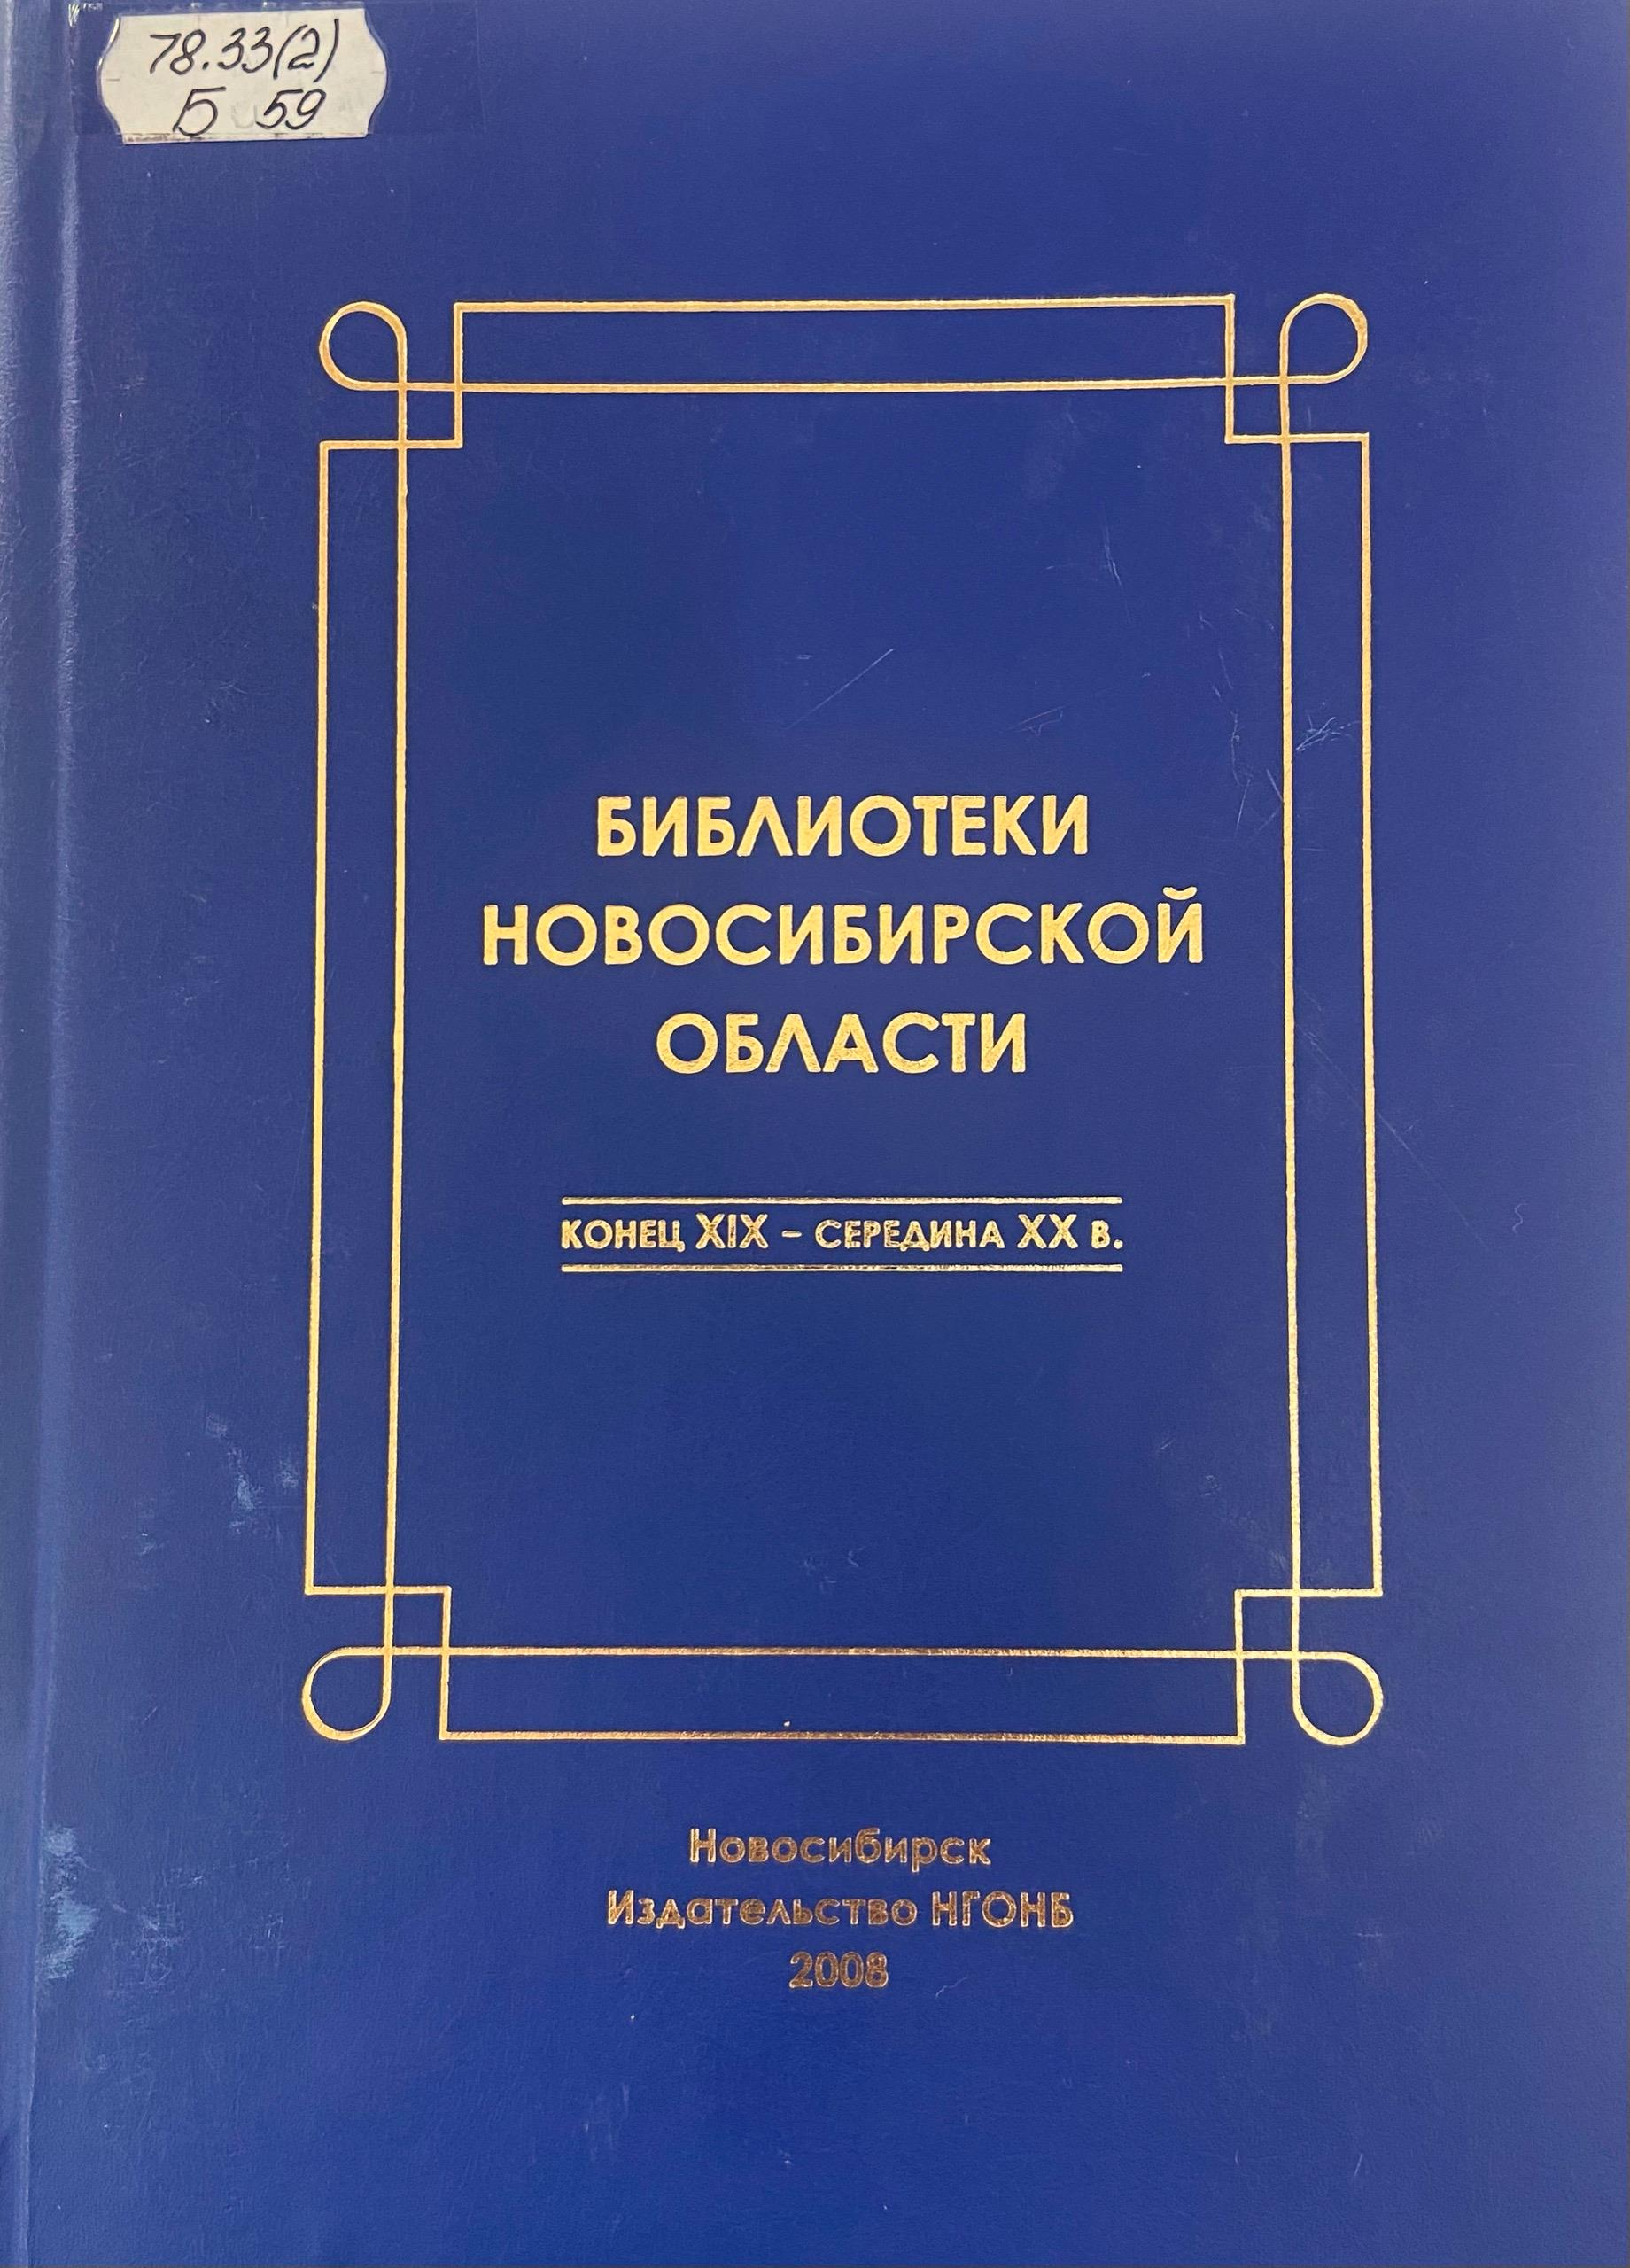
Библиотеки Новосибирской области : конец XIX - середина ХХ в. / Новосибирское библиотечное общество ; составитель Г. А. Трубица ; редактор Бредихина Н. А., Юмина А. Н. - Новосибирск : Издательство НГОНБ, 2008. - 244 с. : ил. - (Библиотеки Новосибирской области в контексте ее истории). - ISBN 978-5-88742-074-5. -Текст : непосредственный.
В настоящем сборнике представлены статьи, воспоминания, фотодокументы, показывающие становление и развитие библиотечного дела в Новосибирской области до середины ХХ века. Издание осуществлено при финансовой поддержке администрации Новосибирской области. В качестве приложения к сборнику публикуются извлечения из отчета «Общества содействия сельских библиотек-читален» за 1911 г. и список библиотек, открытых «Обществом..» в Новосибирской области до 1913 г. Имеется указатель персоналий и перечень авторов публикаций. Издание рассчитано на библиотечных работников и всех, кто интересуется историей области.

Slide 12

Гончерова Н. П., Абдуллаев Р. Э. ИСТОРИЯ ВОЗНИКНОВЕНИЯ КНИГ // Символ науки. 2024. №11-1-2. URL: https://cyberleninka.ru/article/n/istoriya-vozniknoveniya-knig (дата обращения: 15.04.2026).
Гончерова Н. П. - кандидат экономических наук, преподаватель. Абдуллаев Р. Э. - курсант, ВУНЦ ВВС «ВВА им. А. И. Жуковского и Ю. А. Гагарина.
Статья посвящена истории возникновения книг. Книги – это неотъемлемая часть человеческой культуры и знания, и их история насчитывает тысячи лет. Появление книг связано с развитием письменности и необходимостью хранения и передачи информации.

Slide 13

История книги / [О. В. Андреева, Л. Л. Волкова, А. А. Говоров и др.] ; Под редакцией А.А.Говорова, Т.Г.Куприяновой. - Москва: Светотон, 2001. – 400 с. - ISBN 5-7419-0040-2. – Текст : непосредственный.
Александр Алексеевич Говоров — советский и российский историк и писатель, историк книги, книговед, кандидат филологических наук, доктор исторических наук, профессор.
«История книги» охватывает период с древнейших времен до наших дней и раскрывает ключевые вопросы развития книги как составляющей части культурного наследия общества. В работе широко представлена история деятельности зарубежных и отечественных издательско-книготорговых фирм и выдающихся книжников. Некоторые разделы построены на архивных материалах.
Книга представляет культурологический интерес как для специалистов, так и для широкого круга читателей.

Slide 14

Константинов, Виталий
История письменности: от клинописи до эмодзи / Виталий Константинов ; перевод с немецкого Анастасия Константинова. - 2-е изд. - Москва : Пешком в историю, 2022. - 71, [1] с. : ил., цв. ил. - (Комиксы). - ISBN 978-5-907471-35-1 : 3000 экз. – Текст : непосредственный.
Виталий Константинов — автор и иллюстратор книг.
Книга «История письменности: от клинописи до эмодзи» - это графический роман, который подходит для читателей старше 12 лет, а также для тех, кто увлекается языкознанием или типографикой.
В книге описывается более 100 различных видов письма — от древних времён до цифровой эпохи. Автор охватывает такие системы, как клинопись, древнеегипетские и китайские иероглифы, первые алфавиты, современные эмодзи, а также вымышленные языки (например, клингонский).
Формат комикса наглядно демонстрирует особенности разных алфавитов, консонантного и слогового письма, логографического письма и других систем. В схемах и картах показана не только история происхождения и развития письменности, но и её устройство.

Slide 15

Немировский Е. Л.
Путешествие к истокам русского книгопечатания : Книга для учащихся.—
Москва : Просвещение, 1991.- 224 с. : ил. - ISBN 5-09-001069-2. – Текст : непосредственный.
Евгений Львович Немировский — советский и российский учёный-книговед, библиограф, доктор исторических наук, профессор, член-корреспондент РАЕН
В книге «Путешествие к истокам русского книгопечатания» рассказывается о величайшем просветителе, основателе первой на Руси типографии, издателе книг на родном языке Иване Федорове. Первопечатник — человек неукротимой энергии, огромной душевной щедрости. Автор проводит читателей увлекательным путем поисков и находок документов, памятников старины, связанных с жизнью и деятельностью великого человека.
Предназначена книга школьникам среднего и старшего возраста. Будет интересна
учителям, широкому кругу читателей.

Slide 17
Спасибо за внимание

